Slide 1
COURSE: BASIC OF CERTIFICATION AND QUALITY MANAGEMENT
Week 3. Normative and legal basis of certification
Lecturer: PhD. B.Khamdamov (Andijan Machine Building Institute)
1

Slide 2
SERTIFIKATLASHTIRISH ASOSLARI VA SIFAT MENEJMENTI
3-Ma’ruza. Sertifikatlashtirishning me’yoriy huquqiy asoslari
Ma’ruzachi: PhD. B.Xamdamov (Andijon Mashinasozlik Instituti)
2

Slide 3
3-Mavzu: Sertifikatlashtirishning me’yoriy huquqiy asoslari
Reja:
3.1 Sertifikatlashtirish va sifatni boshqarishning qonuniy va me’yoriy asoslari
3.2 O‘zbеkistоn Rеspublikаsining “Mаhsulоt vа xizmаtlаrni sеrtifikаtlаshtirish to‘g‘risidа” gi qоnuni
3

Slide 4



Har qanday faoliyat yoki yo’nalish nima maqsadni ko’zlashidan qat’iy nazar albatta qonunlashtirilishi, tartibga tushirilishi, faoliyatni olib borish esa ma’lum me’yoriy hujjatlar asosida olib borilishi talab etiladi.
Xuddi shuningdek, sertifikatlashtirish faoliyati ham bundan mustasno emas.
4

Slide 5
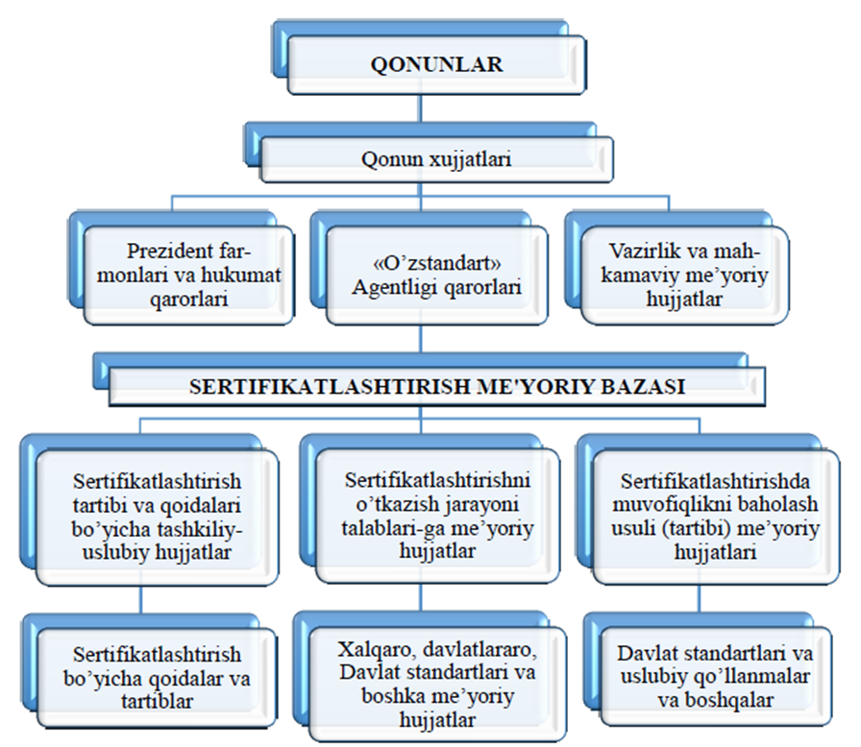
5

Slide 6

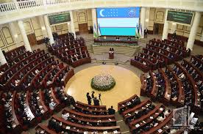
Xokimiyat
Qonun chiqaruvchi
Ijro etuvchi
Sud xokimiyat
Oliy Majlis
Vazirlar Maxkamasi
Oliy Sud
6

Slide 7





O’zbekiston Respublikasi Oliy Majlisi tomonidan sertifikatlashtirish masalalari bo’yicha qabul qilingan qonunlar:
O’zbekiston Respublikasining "Muvofiqlikni baholash organlarini akkreditatsiya qilish to’g’risida"gi qonuni
O’zbekiston Respublikasining «Mahsulot va xizmatlarni sertifikatlashtirish to’g’risida»gi qonuni
O’zbekiston Respublikasining «Muvofiqlikni baholash to’g’risida»gi qonuni
O’zbekiston Respublikasining «Oziq-ovqat mahsulotlari sifati va xavfsizligi to’g’risida»gi qonuni
O’zbekiston Respublikasining «Iste’molchilar xuquqini ximoya qilish to’g’risida»gi qonuni
7

Slide 8
Sohaga oid O’zbekiston Respublikasi Vazirlar Mahkamasining qarorlari:
2002 yil 3 oktyabrdagi 342-sonli “Standartlashtirish, metrologiya va mahsulotlar hamda xizmatlarni sertifikatlashtirish tizimini takomillashtirish chora-tadbirlari to’g’risida”gi qarori
2004 yil 6 iyuldagi 318-sonli “Mahsulotlarni sertifikatlashtirish tartibotini soddalashtirishga doir qo’shimcha chora-tadbirlar to’g’risida” qarori
2005 yil 18 martdagi 1548-sonli “Mahsulotlarni sertifikatlash qoidalarini tasdiqlash to’g’risida” qaror
2005 yil 6 apreldagi 1465-sonli “Mahsulotning xavfsizlik talablariga muvofiqligini deklaratsiyalash tartibi to’g’risida nizomni tasdiqlash haqida” qaror
2005 yil 6 apreldagi 1464-sonli “Sertifikatlashtirilgan mahsulotlar va xizmatlarni inspektsiya nazoratidan o’tkazish qoidalarini tasdiqlash to’g’risida” qaror
2005 yil 28 sentyabrdagi 1513-sonli “Majburiy tartibda sertifikatlanadigan bir turdagi mahsulotlarning alohida turlarini sertifikatlash qoidalarini tasdiqlash to’g’risida” qaror
2005 yil 8 dekabrdagi 1525-sonli “Oziq-ovqat mahsulotlariga, ularni ishlab chiqarish vositalariga va xalq iste’moli mollariga gigienik sertifikati berish tartibi to’g’risida yo’riqnomani tasdiqlash haqida” qaror
2011 yil 28 apreldagi 122-sonli “Sertifikatlashtirish tartibotlarini va sifat menejmenti tizimlarini joriy etishni takomillashtirishga doir qo’shimcha chora-tadbirlar to’g’risida” qaror
2013 yil 11 oktyabrdagi 2516-sonli “O’zbekiston Respublikasi Milliy sertifikatlashtirish tizimida ishlar va xizmatlarga haq to’lash qoidalarini tasdiqlash to’g’risida” qaror.
2013 yil 11 oktyabrdagi 2748-sonli "Muvofiqlikni baholash sohasida xodim sifatida ishtirok etishga talabgor bo’lgan mutaxassislarni sertifikatlashtirish tartibi to’g’risidagi nizomni tasdiqlash haqida“ qaror.
2017 yil 21 iyuldagi 2899-sonli "Sifat bo’yicha ekspert-auditorlarni attestatsiyadan o’tkazish tartibi to’g’risidagi nizomni tasdiqlash haqida“ qaror.
8

Slide 9
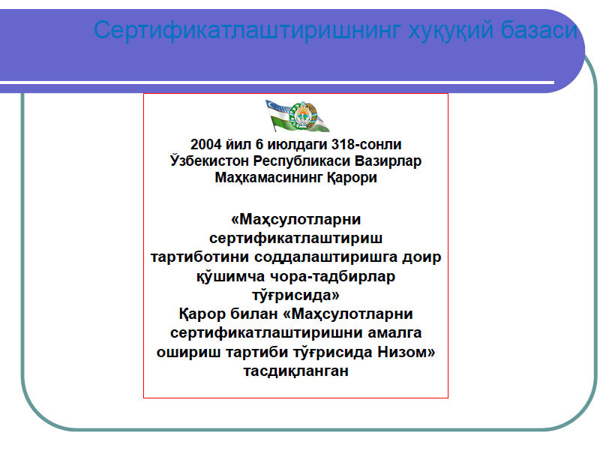
9

Slide 10
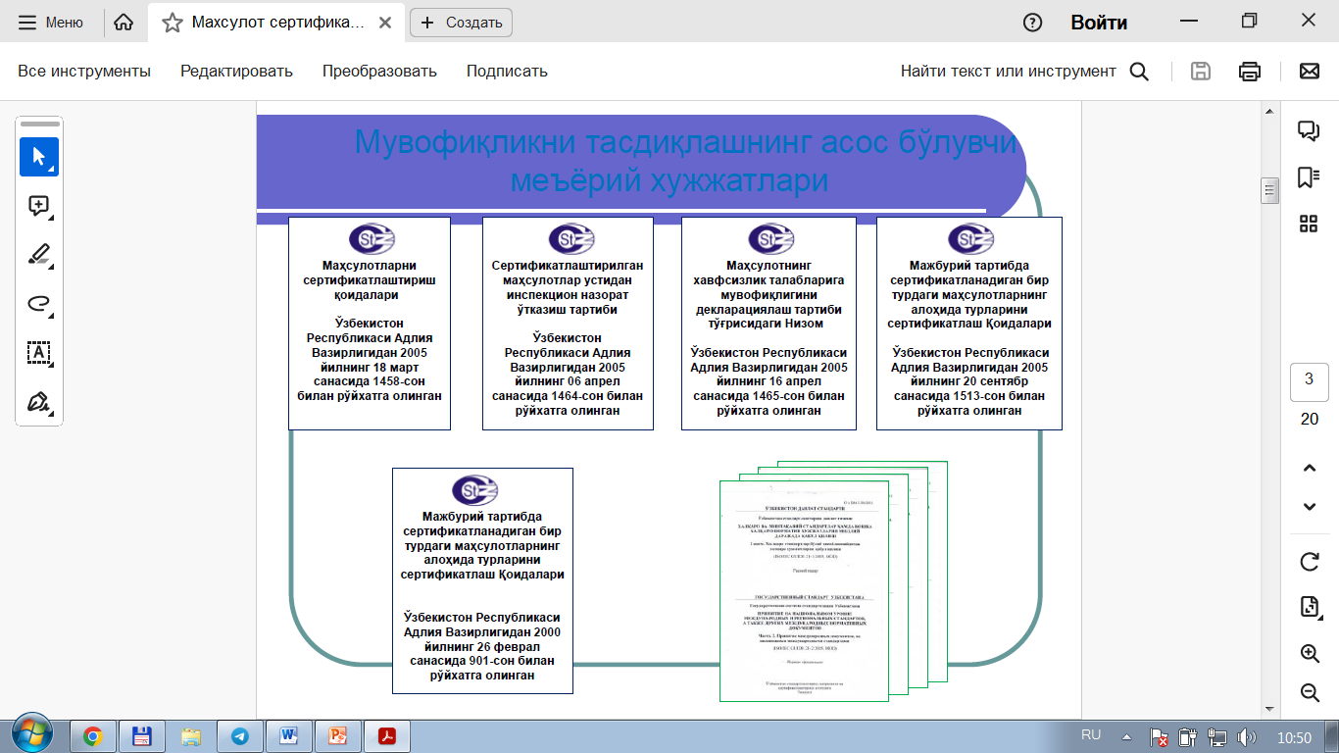
10

Slide 11
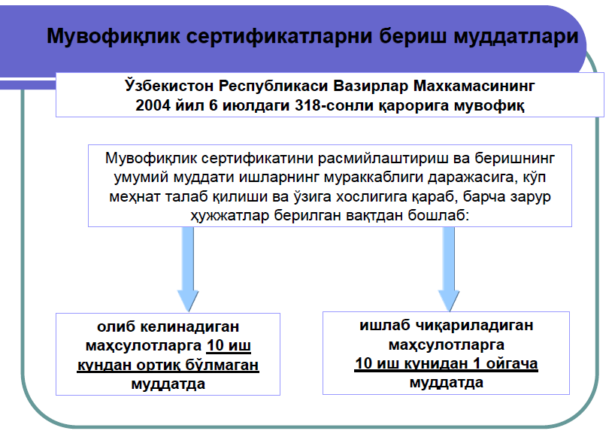
11

Slide 12
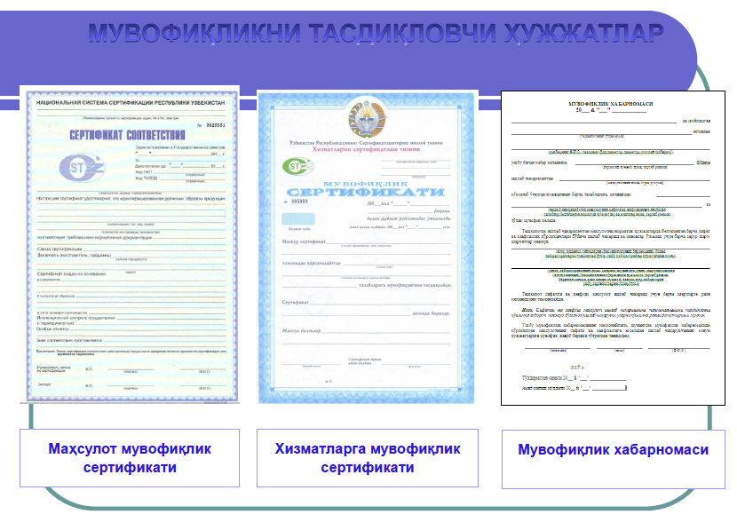
12

Slide 13
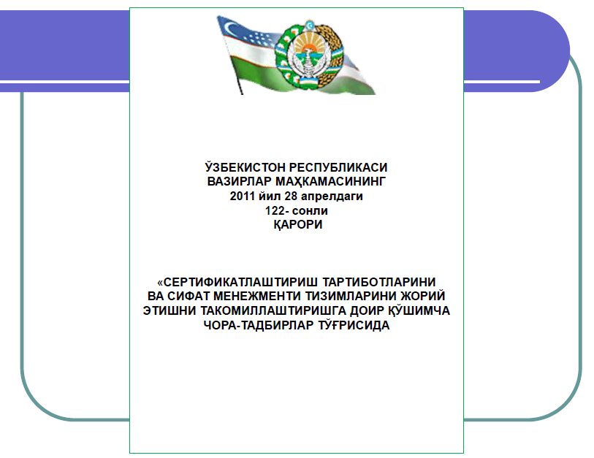
13

Slide 14
O’zbekiston Respublikasi sertifikatlashtirish milliy tizimining asos bo’luvchi me’yoriy hujjatlar
O‘z DSt 5.0:1998 O’zbekiston Respublikasining sertifikatlashtirish milliy tizimi. Asosiy qoidalar;
O‘z DSt 5.2-93 O’zbekiston Respublikasining sertifikatlashtirish milliy tizimi. Sertifikatlashtirish idorasiga umumiy talablar;
O‘z DSt 5.4-98 O’zbekiston Respublikasining sertifikatlashtirish milliy tizimi. Tekshirish va nazorat idoralariga qo’yiladigan talablar;
O‘z DSt 5.5:1999 O’zbekiston Respublikasining sertifikatlashtirish milliy tizimi. Asosiy atamalar va ta’riflar;
O‘z DSt 5.6:1999 O’zbekiston Respublikasining sertifikatlashtirish milliy tizimi. Sifat tizimini sertifikatlashtirish idoralariga talablar;
O‘z DSt 5.8:2006 O’zbekiston Respublikasining sertifikatlashtirish milliy tizimi. Muvofiqlik belgisini tasdiqlash. Qo’llash qoidalari.
O‘z RH 51-014:2006 O’zbekiston Respublikasining sertifikatlashtirish milliy tizimi. Sifat bo’yicha Ekspert-auditorlar. Tayyorlash va baholash talablari;
14

Slide 15
O‘z RH 51-025-94 O’zbekiston Respublikasining sertifikatlashtirish milliy tizimi. Sifat tizimlari va ishlab chiqarishni sertifikatlashtirish. Asosiy qoidalari;
O‘z RH 51-026-94 O’zbekiston Respublikasining sertifikatlashtirish milliy tizimi. Apellyatsiyalarni ko’rib chiqish tartibi;
O‘z RH 51-027-94 O’zbekiston Respublikasining sertifikatlashtirish milliy tizimi. Sifat tizimlarini sertifikatlashtirish. O’tkazish tartibi;
O‘z RH 51-035-95 O’zbekiston Respublikasining sertifikatlashtirish milliy tizimi. Ishlab chiqarishni sertifikatlashtirish. O’tkazish tartibi;
O‘z RH 51-103:2000 O’zbekiston Respublikasining sertifikatlashtirish milliy tizimi. Sertifikatlashtirilgan sifat tizimlari va ishlab chiqarishlari inspektsion tekshiruv;
O‘z RH 51-044-96 O’zbekiston Respublikasining sertifikatlashtirish milliy tizimi. Majburiy sertifikatlashtirish qoidalariga rioya qilish yuzasidan Davlat nazorati va tekshiruvi. Umumiy talablar;
O‘z RH 51-061-97 O’zbekiston Respublikasining sertifikatlashtirish milliy tizimi. Xizmatlarni sertifikatlashtirish. O’tkazish tartibi;
15

Slide 16
O’zbekiston Respublikasining akkreditlashtirish tizimi me’yoriy hujjatlari
O‘z DSt 16.0-98 O’zbekiston Respublikasining akkreditlashtirish tizimi. Umumiy qoidalar.
O‘z DSt 16.1:1999 O’zbekiston Respublikasining akkreditlashtirish tizimi. Sertifikatlashtirish idoralari va tekshirish idoralarini akkreditlashini o’tkazish tartibi.
O‘z DSt 16.2:1999 (EN 45013) O’zbekiston Respublikasining akkreditlashtirish tizimi. Sertifikatlashtirish idorasi xodimlariga talablar.
O‘z DSt 16.3:2001 O’zbekiston Respublikasining akkreditlashtirish tizimi. Standart namunalarni tayyorlash, attestatlash va ishlatish huquqi bo’lgan yuridik shaxslarni akkreditlash. Tashkillashtirish va o’tkazish tartibi.
O‘z DSt 16.4:2001 (ISO/MEK 17025) O’zbekiston Respublikasining akkreditlashtirish tizimi. Sinash, o’lchash laboratoriyalariga quyiladigan umumiy talablar va ularni akkreditlash tartibi.
O‘z DSt 16.6:2003 O’zbekiston Respublikasining akkreditlashtirish tizimi. O’lchashlarni bajarish usulini nazoratini tashkillashtirish huquqi bo’lgan yuridik shaxslarni akkreditlash. Tashkillashtirish va o’tkazish tartibi.
16

Slide 17
O‘z DSt 16.7:2004 O’zbekiston Respublikasining akkreditlashtirish tizimi. Inspektsion faoliyati mavjud firmalarga talablar.
O‘z DSt 16.8:2004 O’zbekiston Respublikasining akkreditlashtirish tizimi. Ishlab chiqarish laboratoriyalarini attestatlash. Umumiy talablar va o’tkazish tartibi.
O‘z RH 51-018:2002 O’zbekiston Respublikasining akkreditlashtirish tizimi. Akkreditlangan laboratoriyalarining faoliyatini inspektsion tekshiruvini utkazish tartibi.
O‘z RH 51-104:2000 O’zbekiston Respublikasining akkreditlashtirish tizimi. Serrtifikatlashtirilgan maxsulotlarni inspektsion tekshiruvini utkazish tartibi.
O‘z RH 51-105:2001 O’zbekiston Respublikasining akkreditlashtirish tizimi. Akkreditlangan sertifikatlashtirish idoralari faoliyatining inspektsion tekshiruvini utkazish tartibi
O‘z RH 51-054:2003 O’zbekiston Respublikasining akkreditlashtirish tizimi. Sinov laboratoriyalari sifat bo’yicha qo’llanmasi. Ishlab chiqish bo’yicha uslubiy ko’rsatma;
O‘z RH 51-056:2003 O’zbekiston Respublikasining akkreditlashtirish tizimi. Sertifikatlashtirish idoralari sifat bo’yicha qo’llanmasi. Ishlab chiqish bo’yicha uslubiy ko’rsatma;
17

Slide 18
Sifatni boshqarish tizimi bo’yicha me’yoriy hujjatlar
O‘z RH 51-057:1997 Sifat tizimi hujjatlari tarkibi va turlari. O‘z T 51-087:1999 Sifat tizimi hujjatlashtirilgan protseduralari va tarkibini aniqlash bo’yicha tavsiyalar;
O‘z RH 51-090:1999 Sifat dasturini ishlab chiqish bo’yicha uslubiy ko’rsatma;
O‘z T 51-094:2000 Xizmatlarga sifat tizimini joriy qilish tartibi;
O‘z DSt ISO 9001:2015 Sifat menedjmenti tizimi. Talablar.;
O‘z DSt ISO 9000:2015 Sifat menedjmenti tizimi. Asosiy qoida va lug’atlar;
O‘z DSt ISO 9004:2002 Sifat menedjmenti tizimi. Sifatni yaxshilash bo’yicha tavsiyalar (ISO 9004:2000, IDT);
O’z DSt ISO 10006:2005 Sifat menedjmenti tizimi. Sifat menedjmenti loyihasi bo’yicha rahbariy ko’rsatma (ISO 10006:2003, IDT);
18

Slide 19
O‘z DSt ISO 10007:2004 Sifatni ma’muriy boshqarish. Ma’muriy boshqarish konfiguratsiyasi bo’yicha rahbariy ko’rsatma;
O‘z DSt ISO 10013:2001 Sifat bo’yicha qo’llanmani ishlab chiqish bo’yicha uslubiy ko’rsatma;
O‘z DSt ISO/TR 10014:2004 Sifatni iqtisodiy boshqarish bo’yicha rahbariy ko’rsatma;
O‘z DSt ISO 10015:2003 Sifatni boshqarish. O’qitish bo’yicha rahbariy ko’rsatma;
O’z DSt ISO/TR 10017:2005 Sifat menedjmenti tizimini hujjatlashtirish bo’yicha tavsiya.
O’z DSt ISO 9001:2002 doirasida statistik usullarni qo’llash bo’yicha rahbariy ko’rsatma;
O’z DSt ISO 19011:2004 Sifat menejmenti tizimi va/yoki ekologik menejmenti tizimi auditi bo’yicha rahbariy ko’rsatma.
19

Slide 20
Sertifikatlashtirish faoliyatini tashkil etishning xuquqiy asos bo’luvchi me’yoriy xujjati
“Maxsulot va xizmatlarni sertifikatlashtirish to’g’risida”gi qonun
O’zbekiston Respublikasi Oliy Majlisi tomonidan 1993 yil 28 dekabrda qabul qilingan
Qоnun 4 bоb, 23 mоddаdаn ibоrаt bo‘lib, O‘zbеkistоn Rеspublikаsidа mаhsulоtlаr, xizmаtlаr vа bоshqа оb’yеktlаrni sеrtifikаtlаshtirishning huquqiy, iqtisоdiy vа tаshkiliy аsоslаrini, shuningdеk sеrtifikаtlаshtirish ishtirоkchilаrining huquqlаri, mаjburiyatlаri vа jаvоbgаrligini bеlgilаb bеrаdi.
20

Slide 21
“Umumiy qoidalar” bo’lib,
6 moddani o’z ichiga oladi.
Ushbu bobda sеrtifikаtlаshtirish bo‘yichа аsоsiy tushunchаlаr, O‘zbеkistоn Rеspublikаsidа sеrtifikаtlаshtirish оrgаnlаri, ulаrning fаоliyati, sеrtifikаtlаshtirish оb’yеktlаri vа sub’еktlаri, sеrtifikаtlаshtirishni o‘tkаzish shаrtlаri to‘g‘risidа mа’lumоtlаr kеltirilgаn.
1-BOB
21

Slide 22
Qonunning 2-moddasida sertifikatlashtirishning maqsad va vazifalari sanab o‘tilgan.
3-moddasida esa sertifikatlashtirish to‘g‘risidagi qonun hujjatlari,
4-moddada xalqaro shartnomalar va bitimlar,
5-moddada esa O‘zbekiston Respublikasining sertifikatlashtirish organlari to‘g‘risida ma’lumotlar berilgan.
22

Slide 23
O‘zbekiston Texnik jixaatdan tartibga solish Agentligi («Uzstandart») O‘zbekiston Respublikasining milliy sertifikatlashtirish organidir. «O‘zTTSA» mazkur Qonunga muvofiq:
❑ sertifikatlashtirish sohasida davlat siyosatini amalga oshiradi, sertifikatlashtirish o‘tkazish yuzasidan umumiy qoidalarni belgilaydi, ular to‘g‘risida rasmiy axborotlar e’lon qilib boradi;
❑ sertifikatlashtirish tizimini takomillashtirish dasturlarining loyihalarini ishlab chiqadi hamda ularni Hukumat muhokamasiga taqdim etadi;
❑ O‘zbekiston Respublikasi Vazirlar Mahkamasi bilan kelishgan holda sertifikatlashtirishning xalqaro tizimlariga qo‘shilish to‘g‘risida qarorlar qabul qiladi, shuningdek sertifikatlashtirish natijalari o‘zaro e’tirof etish to‘g‘risida bitimlar tuzadi, sertifikatlashtirish masalalari bo‘yicha boshqa davlatlar bilan o‘zaro munosabatlarda va xalqaro tashkilotlarda O‘zbekiston Respublikasi nomidan ish ko‘radi;
❑ majburiy ravishda sertifikatlanadigan mahsulotlarning ro‘yxatini belgilaydi;
❑ bir turdagi mahsulotlarni sertifikatlashtirish organlarini va sinov laboratoriyalarini (markazlarini) akkreditatsiya qiladi;
❑ sertifikatlangan mahsulotlarning, akkreditatsiya qilingan sertifikatlashtirish organlari va sinov laboratoriyalarining (markazlarining), ekspertlarning Davlat reestrini yuritadi;
❑ bir turdagi mahsulotlarni sertifikatlashtirishga akkreditatsiya qilingan organlar va sinov laboratoriyalari (markazlari) sertifikatlashtirish qoidalariga rioya etishi ustidan va sertifikatlangan mahsulotlar ustidan davlat tekshiruvi va nazoratini amalga oshiradi;
❑ qonun hujjatlarining normalari buzilganligi» uchun muvofiqlik sertifikatlarn va muvofiqlik belgilarini bekor qiladi hamda amal qilishini to‘xtatib qo‘yadi, sertifikatlashtirish organlarining akkreditatsiya qilinganlik to‘g‘risidagi guvohnomalarni bekor qiladi, sinov laboratoriyalarining (markazlarining) faoliyatini tugatadi.
23

Slide 24
Bir turdagi mahsulotlarni sertifikatlashtirishga akkreditatsiya qilingan organlar:
bir turdagi mahsulotlarni sertifikatlashtirish tizimlarini tuzadilar va ularning amal qilishini ta’minlaydilar;
sertifikatlashtirishni tashkil etadilar va o‘tkazadilar;
milliy muvofiqlik sertifikatlarini rasmiylashtiradilar, beradilar yoki chet el muvofiqlik sertifikatlarini e’tirof etadilar;
sertifikatlangan mahsulotlar ustidan nazoratni amalga oshiradilar.
24

Slide 25
“Sertifikatlashtirish faoliyatiga doir umumiy talablar” bo’lib, 3 moddani o’z ichiga oladi.
Ushbu bobda muvofiqlik sertifikati va muvofiqlik belgisi, sertifikatlashtirish faoliyatini amalga oshirish, sertifikatlashtirish to’g’risida axborot masalalari keltirilgan.
2-BOB
25

Slide 26
Mahsulotning belgilangan talablarga muvofiqligi tasdiqlangani taqdirda sertifikatlashtirish organi muvofiqlik sertifikati beradi, tayyorlovchn ana shu sertifikat asosida muvofiqlik belgisini ishlatish huquqiga ega bo‘ladi.
Sertifikatlashtirish tizimida foydalaniladigan muvofiqlik sertifikatlarining, akkreditatsiya qilinganlik to‘g‘risidagi guvohnomalarning namunalari, milliy muvofiqlik belgisining shakllari va hajmlari «O‘zstandart» tomonidan tasdiqlanadi.
Muvofiqlik sertifikatlari, muvofiqlik belgilari, sertifikatlashtirish organlari va sinov laboratoriyalarining (markazlarining) akkreditatsiya qilinganlik to‘g‘risidagi guvohnomalari «O‘zstandart» tomonidan belgilangan tartibda Davlat reestridan o‘tkazilishi shart.
Davlat reestrida ro‘yxatdan o‘tkazilmagan muvofiqlik sertifikatlari, muvofiqlik belgilari, sertifikatlashtirish organlari va sinov laboratoriyalarining (markazlarining) akkreditatsiya qilinganlik to‘g‘risidagi guvohnomalarn haqiqiy emas.
26

Slide 27
Qonunning 9-moddasida esa sertifikatlashtirish to‘g‘risida axborot, shu jumladan «O‘zstandart» tayyorlovchilarni (ijrochilarni), sotuvchilarni, iste’molchilarni va boshqa manfaatdor shaxslarni sertifikatlashtirishning amaldagi tizimlari, ularning organlari, sinov laboratoriyalari (markazlari), ekspertlar to‘g‘risida, shuningdek muvofiqlik sertifikatlari, muvofiqlik belgilari va ularni qo‘llash qoidalari to‘g‘risida xabardor etib borishi ko‘rsatilgan.
27

Slide 28
“Maxsulotlarni majburiy va ixtiyoriy sertifikatlashtirish” bo’lib, 9 moddani o’z ichiga oladi.
Ushbu bobda asosan, majburiy sertifikatlashtirishni joriy etish, majburiy sertifikatlashtirishni o‘tkazish shartlari, majburiy sertifikatlashtirilishi lozim bo‘lgan mahsulotlarga qo‘yiladigan talablar, tayyorlovchilarning (tadbirkorlarning) mahsulotlarni majburiy sertifikatlashtirish vaqtidagi majburiyatlari, chetdan olib kelinadigan va chetga olib chiqib ketiladigan mahsulotlarni majburiy sertifikatlashtirish, majburiy sertifikatlashtirish ishlarining davlat tomonidan moliyaviy ta’minoti, majburiy sertifikatlashtirish talablariga rioya etilishi ustidan davlat nazorati, ixtiyoriy sertifikatlashtirish, ixtiyoriy sertifikatlashtirishni amalga oshiruvchi sub’ektlar, ixtiyoriy sertifikatlashtirish tizimlari kabi masalalar yechimi keltirilgan.
3-BOB
28

Slide 29
11-moddada majburiy sertifikatlashtirishni o‘tkazish shartlari keltirilgan bo‘lib, majburiy sertifikatlashtirish normativ hujjatlarning talablariga muvofiq mahsulot xususiyatini aniqlash uchun uni sinashni, sertifikatlangan mahsulot ustidan davlat tekshiruvi va nazorati o‘rnatishni o‘z ichiga oladi.
12-moddada majburiy sertifikatlashtirilishi lozim bo‘lgan mahsulotlarga qo‘yiladigan talablar tafsiloti berilgan bo‘lib, majburiy sertifikatlashtirilishi lozim bo‘lgan mahsulotlar quyidagi hollarda:
• sertifikatlashtirishga taqdim etilmagan bo‘lsa;
• sertifikatlashtirish talablariga muvofiq emasligi sababli sertifikatlashtirishdan o‘tmagan bo‘lsa;
• agar sertifikatning amal qilish muddati tugagan yoki uning amal qilishi to‘xtatib qo‘yilgan (bekor qilingan) bo‘lsa, O‘zbekiston Respublikasi hududida realizatsiya qilinishi mumkin emasligi;
• Qonunga xilof tarzda muvofiqlik belgisi bosilgan mahsulotlarni realizatsiya qilish man etilishi yoritilgan.
29

Slide 30
13-modda tayyorlovchilarniig (tadbirkorlarning) mahsulotlarni majburiy sertifikatlashtirish vaqtidagi majburiyatlariga bag‘ishlangan. Bunda majburiy sertifikatlashtirilishi lozim bo‘lgan mahsulotlarni realizatsiya qiluvchi tayyorlovchilar :
• majburiy sertifikatlashtirilishi lozim bo‘lgan mahsulotni sertifikatlashtirishga taqdim etishlari;
• sertifikatlangan mahsulotni sertifikatlash organlarining o‘zi yoki ular e’tirof etgan organlar bergan sertifikat mavjud bo‘lgan taqdirdagina realizatsiya qilishlari va uning normativ hujjatlar talablariiga mos bo‘lishini ta’minlashlari;
• sertifikatlangan mahsulotni, basharti, u normativ hujjat talablariga muvofiq kelmasa, shuningdek sertifikatnpng amal qilish mudati tugagan yoxud uning amal qilishi sertifikatlashtirish organining qarori bilan to‘xtatib qo‘yilgan yoki bekor qilingan bo‘lsa, realizatsiya qilishni to‘xtatib qo‘yishlari yoki tugatishlari;
• majburiy sertifikatlashtirilishi lozim bo‘lgan mahsulotni sertifikatlashtiruvchi va sertifikatlangan mahsulotni nazorat qiluvchi organlarning mansabdor shaxslari o‘z vakolatlarini moneliksiz bajarishlari uchun sharoit yaratishlari;
• sertifikatlangan mahsulot ishlab chiqarishning texnikaviy hujjatlariga yoki texnologiya jarayoniga kiritilgan o‘zgartishlar haqida sertifikatlashtirish organini belgilangan tartibda xabardor etishlari;
• ilova qilingan texnik hujjatda mahsulot muvofiq kelishi lozim bo‘lgan sertifikatlashtirish to‘g‘risidagi ma’lumotlarni hamda normativ hujjatlarni ko‘rsatishlari va bu ma’lumotlar iste’molchi (xaridor, buyurtmachi) e’tiboriga yetkazilishini ta’minlashlari shart ekanligi reglamentlangan.
30

Slide 31
Qonuning 14-moddasida xorijdan olib kelinadigan va xorijga olib chiqib ketiladigan mahsulotlarni majburiy sertifikatlashtirish tartibi berilgan.
Milliy muvofiqlik sertifikatlari va muvofiqlik belgilari yoki boshqa davlatlarning «O‘zstandart» tomonidan e’tirof etilgan muvofiqlik sertifikatlari va muvofiqlik belgilari arizachi (mahsulot yetkazib beruvchi) tomonidan bojxona nazorati organlariga yukka taalluqli bojxona deklaratsiyasi bilan birgalikda taqdim etiladi va ular mahsulotni respublika hududiga olib kirishga ruxsatnoma olish uchun zarur hujjatlar hisoblanishi keltirilgan.
31

Slide 32
Chetdan olib kelinayotgan mahsulotning xavfsiz ekanligini tasdiqlovchi hujjati bo‘lmagan taqdirda, bojxona nazorati organlari bu xususda «O‘zstandart»ni xabardor etadilar, mahsulotni sertifikatlashtirishdan o‘tkazish yoki chet el sertifikatini e’tirof etish to‘g‘risidagi masala sertifikatlashtirish milliy tizimi qoidalariga muvofiq hal etilgunga qadar bu mahsulotni chetdan olib kirishni ta’qiqlab qo‘yilishi hamda sertifikatlashtirilishi shart bo‘lgan mahsulotlarni O‘zbekiston Respublikasi hududidan olib chiqish tartibini O‘zbekiston Respublikasi Vazirlar Mahkamasi belgilashi ko‘rsatilgan.
32

Slide 33
16-modda majburiy sertifikatlashtirish qoidalariga rioya etilishini davlat tomonidan tekshirilishi va nazorat qilinishi, tayyorlovchilarning (tadbirkor, sotuvchilar, ijrochilar), sinov laboratoriyalarining, sertifikatlashtirish organlarining majburiy sertifikatlashtirish qoidalariga rioya etishlari ustidan hamda sertifikatlangan mahsulot ustidan davlat tekshiruvi na nazoratini «O‘zstandart»ning davlat inspektorlari O‘zbekiston Respublikasining qonun hujjatlarida belgilab qo‘yilgan tartibda va shartlarda amalga oshirishlari ko‘rsatilgan.
33

Slide 34
Qonunning 17-18-19-moddalari ixtiyoriy sertifikatlashtirishga doir ma’lumotlar bilan to‘ldirilgan
Har qanday mahsulot normativ hujjatlarning talablariga muvofiq ekanligini tasdiqlash uchun u yuridik va jismoniy shaxsning tashabbusi bilan ixtiyoriy sertifikatlashtirishdan o‘tkazilishi mumkinligi;
Ixtiyoriy sertifikatlashtirishni «O‘zstandart» belgilab qo‘ygan tartibda akkreditatsiya qilingan yuridik va jismoniy shaxslar amalga oshirishga haqliligi hamda sertifikatlashtirish qoidalari va tartibini belgilovchi ixtiyoriy sertifikatlashtirish tizimlarini akkreditatsiya qilingan organlar «O‘zstandart» bilan kelishgan holda belgilashi ta’kidlangan.
34

Slide 35
“Nizolarni qarab chiqish. Sertifikatlashtirish to’g’risidagi qonunchilikni buzganlik uchun javobgarlik” bo’lib, 3 moddani o’z ichiga oladi.
Ushbu bobda qonunni qo‘llash bilan bog‘liq nizolarni qarab chiqish, shikoyatlarni qarab chiqish, sertifikatlashtirish organlarining va sinov laboratoriyalarining (markazlarining) javobgarligi, tayyorlovchilarning (tadbirkorlarning) majburiy sertifikatlashtirish qoidalarini buzganlik uchun javobgarligi masalalari keltirilgan.
4-BOB
35

Slide 36
• Mazkur Qonunni qo‘llash bilan bog‘liq nizolar sud tomonidan O‘zbekiston Respublikasi qonun hujjatlarida belgilab qo‘yilgan tartibda qarab chiqilishi;
• Sertifikatlashtirish natijalaridan norozi bo‘lgan taqdirda manfaatdor tomon «O‘zstandart»ning Shikoyatlarni ko‘rib chiqish kengashiga murojaat etishga haqliligi;
• Shikoyatlarni qarab chiqish kengashi to‘g‘risidagi nizomni «O‘zstandart» ishlab chiqishi va tasdiqlashi;
• «O‘zstandart»ning Shikoyatlarni qarab chiqish kengashi sertifikatlashtirish organlari va sinov laboratoriyalarining (markazlarining) qarorlari ustidan berilgan shikoyat arizalarini qarab chiqishi; shikoyat arizalari ikki hafta ichida ko‘rib chiqilishi;
• «O‘zstandart»ning, Shikoyatlarni qarab chiqish kengashining qarorlari ustidan O‘zbekiston Respublikasi qonun hujjatlarida belgilab qo‘yilgan tartibda Oliy sudga yoki Oliy xujalik sudiga shikoyat qilish mumkinligi bayon qilingan.
36

Slide 37
O‘zbekiston Respublikasining sertifikatlashtirish bo‘yicha milliy organi
O‘zbekiston Texnik Jihatdan Tartibga Solish agentligi
37

Slide 38
O‘zbekiston Respublikasining “Mahsulot va xizmatlarni sertifikatlashtirish to‘g‘risida” gi Qonunida quyidagi asosiy tushunchalar ishlatilmoqda:
Sertifikatlash-tirish milliy tizimi
Muvofiq-lik sertifikati
Bir turdagi maxsulotlarni sertifikatlash-tirish tizimi
Sertifikat-lashtirish soxasidagi tekshiruv organi
Mahsulot-larni sertifikat-lashtirish
Muvo-fiqlik belgisi
Sifat bo‘yicha ekspert- auditor
Nazorat yo‘sini-dagi tekshiruv
38

Slide 39
Xulosa qilib aytganda, qonuniy asosda tashkil etilgan sertifikatlashtirilgan tizim erkin, raqobatbardosh bozor qonuniyatlarini ta’minlashda, xalqaro savdo munosabatlarini rivojlanishida, shuningdek Butunjaxon Savdo Tashkilotiga a’zo bo’lishda muxim strategik ahamiyatga ega bo’lgan vazifalardan biri xisoblanadi.
39

Slide 40
Foydalanilgan adabiyotlar
Ismаtullаеv P.R., Mаtyakubоvа P.M., Turаеv SH.А. Mеtrоlоgiya, stаndаrtlаshtirish vа sеrtifikаtlаshtirish. Dаsrlik, T.: Lesson-Press, 2015.
Ismаtullаеv P.R., Axmedov B.M., Mаtyakubоvа P.M., Xamraqulov G’.X., Turаеv SH.А. Sertifikatlashtirish asoslari va sifat menejmenti. Dаsrlik. Toshkent, Sano-standart, 2014.
Xamdamov B.R., Xakimov D.V., Mamajonov A.A. Sеrtifikаtlаshtirish asoslari va sifat menejmenti. Darslik. Toshkent, NIF-MSh, 2020.
Ахmеdоv B.M., Ismаtullаеv P.R., Turаеv SH.А. Sеrtifikаtlаshtirish vа sifаtni bоshqаrish аsоslаri, o’quv qo’llаnmа. O’zR ОO’MTV; TDTU. - Tоshkеnt, 2007.
Ахмедов Б.М., Абасов А.А. Система менеджмента качества – основа конкурентоспособности. Изд. “Аср-Матбуот”. 2004.
www.standart.uz
www.akkred.uz
40

Slide 41
E’tiboringiz
uchun rahmat !!!
41

